Slide 1
Det erhvervsrettede ungdomsuddannelsesmiljø
Arbejdsspørgsmål til trin-for-trin guide
Notes:
Disse slides er udviklet til inspirationsmaterialet: Et erhvervsrettet ungdomsuddannelsesmiljø, Trin-for-trin guide, af Danmarks Evalueringsinstitut (EVA).
PP-præsentationen indeholder arbejdsspørgsmål og et forslag til en arbejdsproces for de aktører, der skal lede arbejdet med ar styrke et erhvervsrettet ungdomsuddannelsesmiljø.
Inspirationsmaterialet er udviklet af Danmarks Evalueringsinstitut (EVA) for Ministeriet for Børn, Undervisning og Ligestilling (MBUL).
Som supplement til inspirationsmaterialet findes en række inspirationsfilm, som kan bruges til møder fx i en udviklingsgruppe på den enkelte skole.
Materialet er udarbejdet på baggrund af:
Dialogmøde med elev-, lærer og lederorganisationer på ungdomsuddannelsesområdet samt læringskonsulenter fra Styrelsen for Undervisning og Kvalitet (STUK)
Telefoninterview med repræsentanter fra seks forskellige erhvervsskoler
Besøg på tre udvalgte erhvervsskoler, herunder interview med ledere og lærere med erfaringer med særlige indsatser
Tre fokusgruppeinterview med elever fra erhvervsuddannelserne.

Slide 2
Definition af erhvervsrettede uddannelsesmiljøer
Et attraktivt erhvervsrettet uddannelsesmiljø defineres af
Ministeriet for Børn, Undervisning og Ligestilling som
et undervisnings- og læringsmiljø, der fremmer elevers:
trivsel
sundhed
læring
udvikling af erhvervsfaglig identitet
afklaring af uddannelsesvalg.
Uddannelsesmiljøet omfatter aktiviteter på erhvervsskolen, der foregår i og uden for undervisningen.
Kilde: Ministeriet for Børn, Undervisning og Ligestilling

Slide 3
De unge elever mener, at der er et godt erhvervsrettet uddannelsesmiljø når:
Eleverne bliver hørt i forbindelse udvikling og evaluering
Der er tillidsbaserede relationer mellem lærer og elev og mellem eleverne på holdene
Erhvervsfagligheden er synlig
Det er sjovt og anderledes at gå i skole
Der er et skoleliv, der rækker længere end det faglige
Kilde: Fokusgruppeundersøgelse blandt elever, EVA 2015

Slide 4
Trin i udviklingsprocessen
Trin 1
Målsætning
Trin 3
Planlæg og gennemfør de konkrete aktiviteter
Trin 4
Opsamling og justering
Trin 2
Rammesæt udviklings-processen
Notes:
Når I skal arbejde med at styrke det erhvervsrettede ungdomsuddannelsesmiljø, kan I tage afsæt i denne trin-for-trin guide, som EVA har udviklet til de aktører, der har til opgave at styrke ungdomsuddannelsesmiljøerne på den enkelte skole.

Slide 5
Trin 1 -Målsætning Arbejdsspørgsmål til en drøftelse mellem ledelse og lærere
Hvad peger eleverne på er vigtigt?
Hvordan skal mål for skolens erhvervsrettede ungdomsuddannelsesmiljø formuleres, så de kan omsættes til praksis, enten samlet på skolen eller i forbindelse med undervisningsaktiviteter?
Hvilke pædagogiske og didaktiske forhold er vigtige, når målgruppen er de unge elever?
Hvordan relaterer arbejdet med ungdomsuddannelsesmiljøet sig til skolens øvrige strategier, fx det fælles pædagogiske didaktiske grundlag ?
Notes:
Proces
Afklar hvilke mål for det erhvervsrettede ungdomsuddannelsesmiljø ,som skolen vil sætte fokus på.
Ledelsen har en strategisk opgave i at udpege de elementer, det er vigtigst at arbejde med, når det erhvervsrettede ungdomsuddannelsesmiljø skal styrkes.
En statusanalyse af de enkelte elementer i uddannelsesmiljøet kan være et godt grundlagt for arbejdet. Elementer i et uddannelsesmiljø findes både i og udenfor undervisningen og fremmer elevernes: trivsel, sundhed, læring, udvikling af en erhvervsfaglig identitet, afklaring af uddannelsesvalg.
Status udarbejdes med input fra lærere og elever.
Som element i analysen af skolens uddannelsesmiljø er det vigtigt også at inddrage elevernes perspektiv. Det kan fx ske ved at afholde et møde med elevråd, gennem fokusgruppeinterviews med elever på skolen og gennem resultater af elevtilfredshedsundersøgelser (ETU).
2) På et møde med relevante lærere præsenteres de elementer, det er vigtigst at sætte fokus på i arbejdet. Formålet med mødet er at fastlægge, hvilke mål der skal gælde for udviklingsarbejdet.
De fire arbejdsspørgsmål på sliden kan indgå på et sådan møde.

Slide 6
Trin 2 – Rammesæt udviklingsprocessen Arbejdsspørgsmål til udviklingsgruppen
Hvem skal udarbejde forslag til de enkelte aktiviteter og hvornår udviklingsgruppen diskutere forslagene?
Hvordan skal eleverne inddrages i arbejdet?
Når udviklingsprocessen er planlagt, skal gruppen aftale en tidsplan for, hvornår de nye tiltag sættes i gang.
Notes:
Proces
I kan vælge at nedsætte en udviklingsgruppe.
Udviklingsgruppen har ansvar for at planlægge, hvordan skolens målsætninger om det erhvervsrettede ungdomsuddannelsesmiljø skal realiseres.
Gruppen kan bestå af de lærere og den eller de ledere, der skal indgå i arbejdet. Gruppen kan være bredt sammensat, men behøver ikke rumme alle lærere på afdelingen.
De udvalgte lærere og ledelsesrepræsentanter kan med fordel have en stor interesse og erfaring med at undervise unge elever. Det er også vigtigt at inddrage lærere med forudsætninger for at arbejde med målgruppen, fx i forbindelse med at styrke elevernes sundhed og trivsel og styrke relationerne blandt unge.
2) Udviklingsgruppen drøfter mål og rammer for arbejdet.
De ovenstående arbejdsspørgsmål på sliden kan anvendes til at fastlægge den endelige proces for udviklingsarbejdet.

Slide 7
Trin 3 – Planlæg og gennemfør de konkrete aktiviteter Arbejdsspørgsmål til udviklingsgruppen
Hvilket inspirationsmateriale kan planlægningen tage afsæt i?
Hvilke aktiviteter skal indgå i arbejdet med at styrke ungdomsuddannelsesmiljøet og hvornår skal de sættes i gang? Begrund ift. de mål I gerne vil nå
Hvilke behov er der for kompetenceudvikling?
Hvordan kan skolens lokaler og indretning blive en god ramme for ungdomsuddannelsesmiljøet?
Hvordan får de involverede lærere kendskab til formål, indhold og rammer i de enkelte aktiviteter?
Notes:
Proces
Planlæg de aktiviteter, som kan styrke jeres ungdomsuddannelsesmiljø mest muligt.
Som afsæt for udviklingsgruppens arbejde, kan ledelsen skabe rammer for arbejdet ved at:
Afsætte tid til, at medlemmerne af udviklingsgruppen indhenter inspiration fra andre skoler, fra netværk og øvrige sammenhænge, hvor viden om unge er i centrum
Afsætte tilstrækkelige ressourcer i de afdelinger der skal involveres, når de nye aktiviteter skal sættes i gang, heriblandt skolens lærere, vejledere, mentorer, bygningsservice og it-service.
2) På et eller flere møder i udviklingsgruppen besluttes det, hvilke aktiviteter og indsatser, der skal sættes i gang og hvornår.
Spørgsmålene på denne slide kan bruges som afsæt til drøftelser i udviklingsgruppen om de konkrete aktiviteter.

Slide 8
Trin 4 - Opsamling og justering Arbejdsspørgsmål til udviklingsgruppen
Hvilken betydning har de konkrete aktiviteter i det erhvervsrettede ungdomsuddannelsesmiljø haft for de unge?
Har I opnået det, I gerne ville?
Hvad skal justeres fremover ?
Hvordan udbredes de relevante tiltag til skolens øvrige medarbejdere?
Notes:
Proces
Undersøg, hvordan jeres indsatser virker.
Når I planlægger en opsamling af erfaringerne med det erhvervsrettede ungdomsuddannelsesmiljø, er det vigtigt at knytte overvejelserne til det, I gerne ville opnå, dvs. målene for udviklingsarbejdet.
Ledelsens forberedelse af evalueringen kan derfor tage afsæt i disse punkter:
Udvælg, med afsæt i de fastsatte mål, hvilke data, der skal indgå i evalueringen, og hvem der skal indsamle den. Det kan fx være resultater fra ETU, fokusgruppeinterviews med elever og med lærere
Beslut, hvordan erfaringer fra eleverne og lærerne skal indgå i evalueringen
2) Beslut hvad, der skal føres videre, hvad der skal justeres og om I vil afprøve helt nye indsatser.
Evalueringsdrøftelserne i udviklingsgruppen kan tage afsæt i spørgsmålene på denne slide.

Slide 9
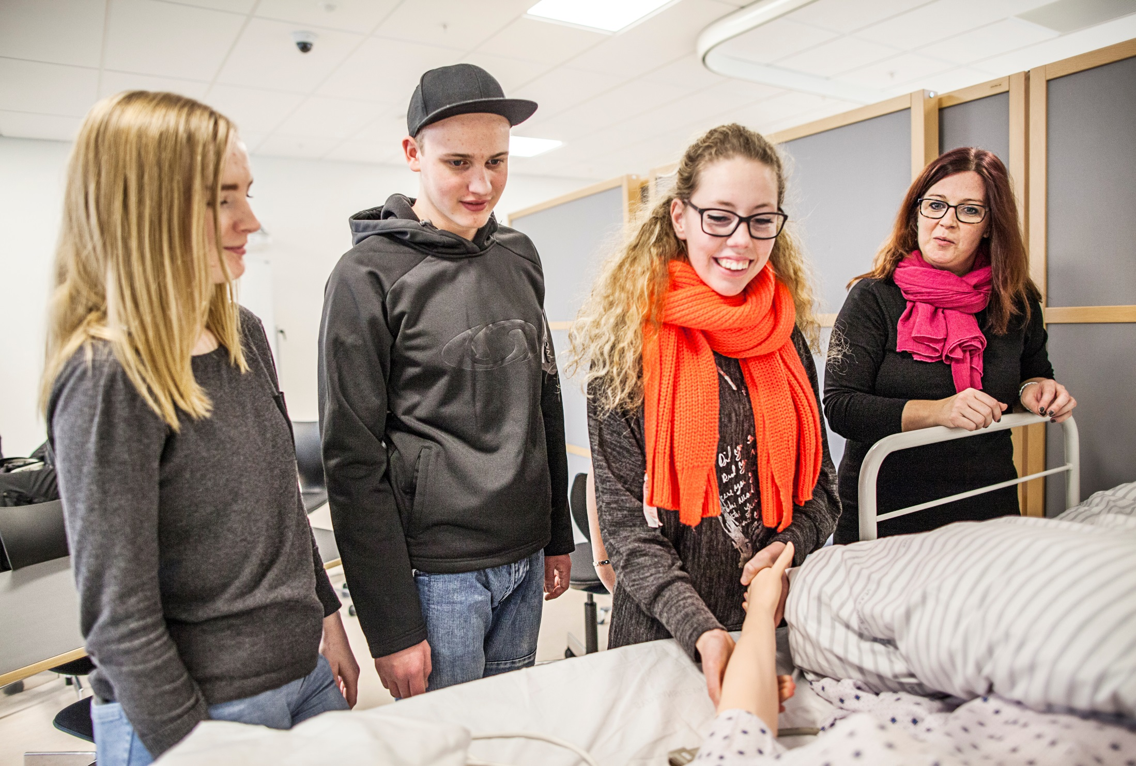
Link til inspirationsfilm (højreklik og klik på åbn fil)
om erhvervsrettede ungdomsuddannelsesmiljøer
SOSU Sjælland: Elevteams – i et miljø, der fremmer elevernes trivsel
AARHUS TECH: Skills Akademiet – et miljø, der fremmer elevernes afklaring af uddannelsesvalg
Campus Vejle: Et ungdomsrettet detailhandelsmiljø, der fremmer elevernes erhvervsfaglige identitet

